Slide 1
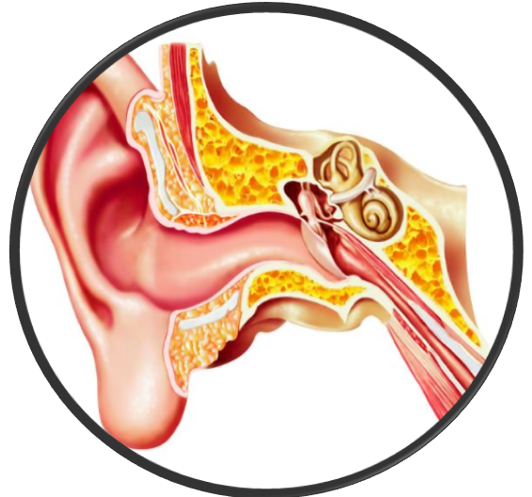
স্বাগত
আজকের শ্রেণিকার্যক্রমে

Slide 2


শিক্ষক পরিচিতি
মোঃ নুরুল ইসলাম
সিনিয়র শিক্ষক
জালদিয়া উচ্চ বিদ্যালয়, রাজবাড়ী
মোবাইল: ০১৭১১-৫১৫৪৭৬
E-mail: 26kesloy@gmail.com

Slide 3
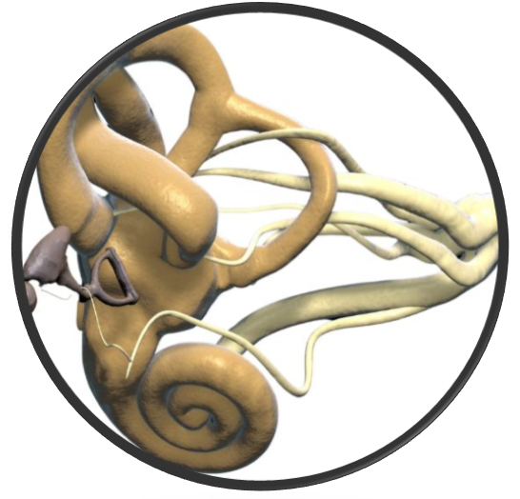

পাঠ পরিচিতি
বিষয়: বিজ্ঞান
শ্রেণি: ৬ষ্ঠ
অধ্যায়: ৬ষ্ঠ
তারিখ: ০৫/০৮/২০২৬ খ্রিষ্টাব্দ,

Slide 4

পূর্বজ্ঞান যাচাই
১. তোমরা কি প্রতিদিন শব্দ শোনো?
২. আমরা কীভাবে শব্দ শুনতে পাই বলে মনে করো?
৩. শরীরের কোন অঙ্গ দিয়ে আমরা শুনি?
৪. কানে যদি ময়লা ঢোকে, তাহলে কী হয়?

Slide 5
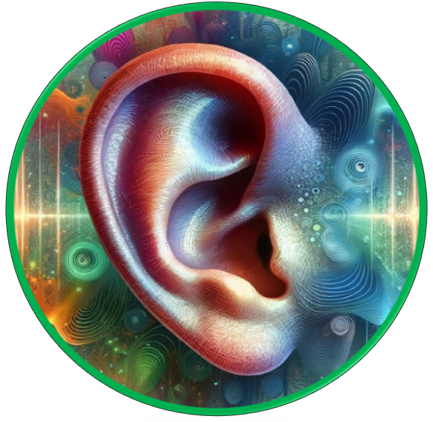
আজ আমরা এমন একটি অঙ্গ সম্পর্কে জানব, যার সাহায্যে আমরা শব্দ শুনতে পাই, শব্দের দিক নির্ধারণ করতে পারি এবং যোগাযোগ করতে পারি। যদি এই অঙ্গটি ঠিকমতো কাজ না করে, তাহলে আমাদের জীবন কতটা কষ্টকর হয়ে যায় তা আমরা সহজেই বুঝতে পারি।
বলো তো, আমি কোন অঙ্গের কথা বলছি?
খুব ভালো! আজকের পাঠ “কান বা কর্ণ”

Slide 6
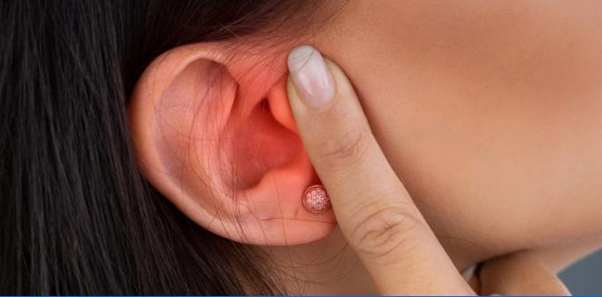
আজকের পাঠ
কান বা কর্ণ

Slide 7

🎯 শিখনফল
এ পাঠ শেষে শিক্ষার্থীরা—
১. সংবেদি অঙ্গ কী, তা বলতে পারবে;
২. কানের প্রধান তিনটি অংশের নাম বলতে পারবে;
২. পরীক্ষণ ও পর্যবেক্ষণে সংবেদি অঙ্গের (কান) ব্যবহার প্রদর্শন করতে পারবে;
৩. সংবেদি অঙ্গের (কান) যত্ন নেওয়ার কৌশল ব্যাখ্যা করতে পারবে।

Slide 8
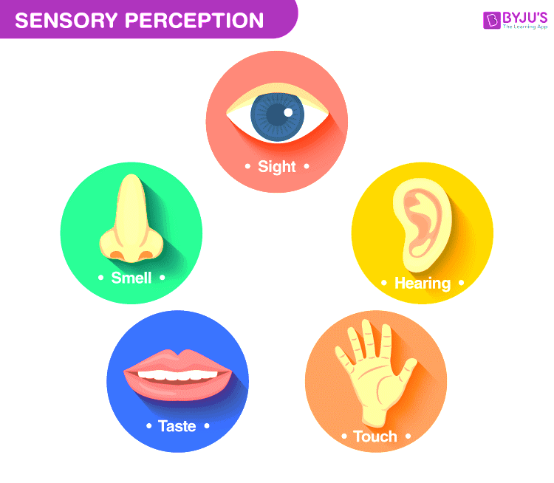
সংবেদি অঙ্গ
সংবেদী অঙ্গ হলো সেইসব অঙ্গ যা পরিবেশ থেকে উদ্দীপনা (যেমন আলো, শব্দ, তাপ) গ্রহণ করে এবং স্নায়ুতন্ত্রের মাধ্যমে মস্তিষ্কে প্রেরণ করে, যার ফলে আমরা দর্শন, শ্রবণ, স্বাদ, ঘ্রাণ ও স্পর্শের মতো অনুভূতিগুলো পাই। মানুষের প্রধান সংবেদী অঙ্গগুলো হলো চোখ, কান, নাক, জিহ্বা এবং ত্বক।

Slide 9
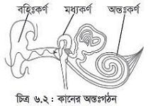
১. বহিঃকর্ণ
২. মধ্যকর্ণ
৩. অন্তঃকর্ণ
আমাদের কানের ৩ টি অংশ

Slide 10


একক কাজ
১. কান কী কাজে লাগে?
২. কানের কয়টি অংশ আছে এবং তাদের নাম লেখো।

Slide 11
ক. পিনা
খ. কর্ণকুহর
গ. কর্ণপটহ
বহিঃকর্ণ
১. বহিঃকর্ণ: পিনা, কর্ণকুহর ও কর্ণপটহ নিয়ে বহিঃকর্ণ গঠিত ।

Slide 12
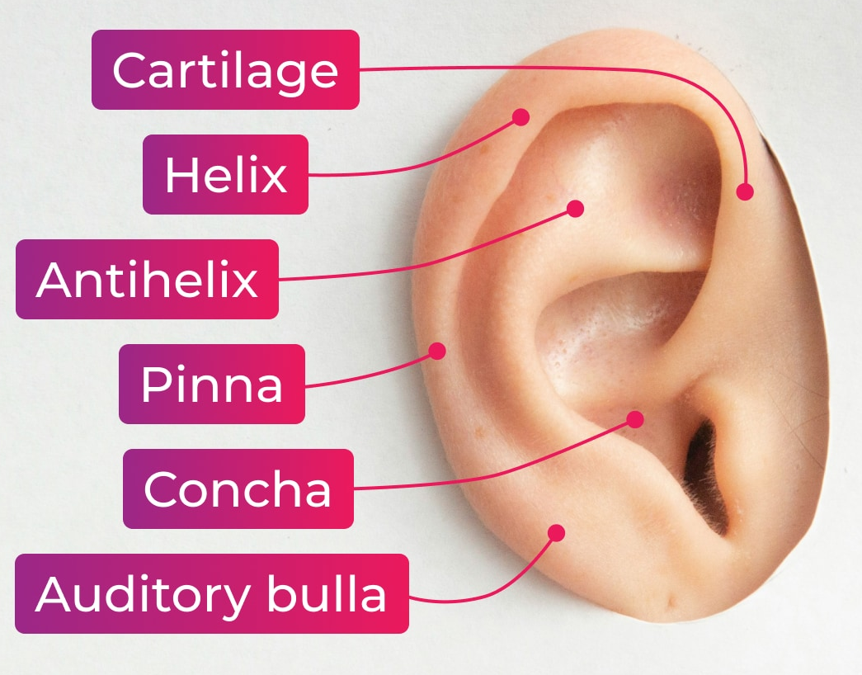
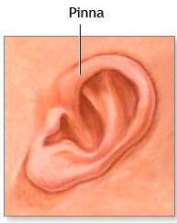
ক. পিনা :
এটি কানের বাহিরের অংশ। মাংস ও কোমলাস্থি দিয়ে গঠিত ।
কাজ:
শব্দ কর্ণকুহরে পাঠানো এর প্রধান কাজ ।

Slide 13
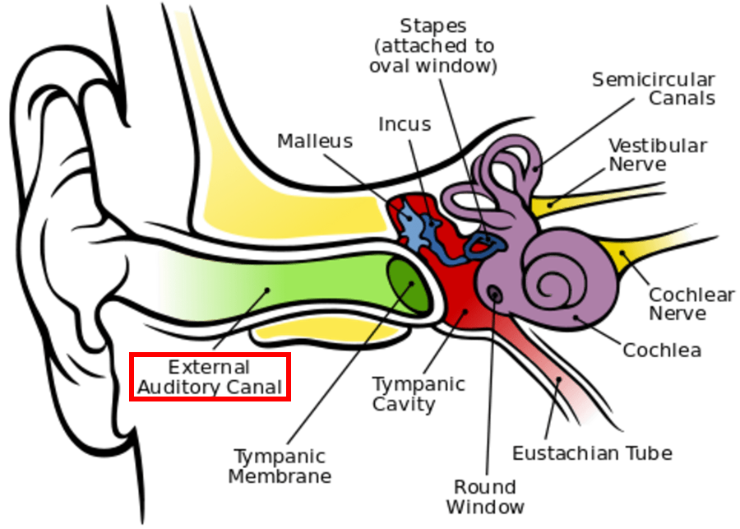
কর্ণকুহর
পিনা একটি নালির সাথে যুক্ত। এ নালিটিকে কর্ণকুহর বলে ।
খ. কর্ণকুহর (External auditory meatus)

Slide 14
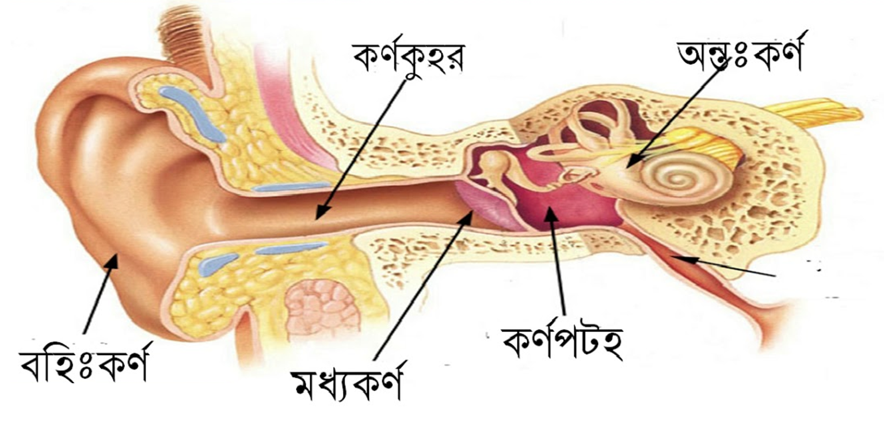
গ. কর্ণপটহ
কর্ণকুহর শেষ হয়েছে একটা পর্দায়।
এই পর্দাটির নাম কর্ণপটহ বা টিমপেনিক পর্দা। কর্ণপটহ বহিঃকর্ণের শেষ অংশ।

Slide 15
২. মধ্যকর্ণ
বহিঃকর্ণ ও অন্তঃকর্ণের মাঝখানে মধ্যকর্ণ অবস্থিত। এটা একটা বায়ুপূর্ণ থলি যার মধ্যে ১. ম্যালিয়াস, ২. ইনকাস এবং ৩. স্টেপিস নামে তিনটি ক্ষুদ্র ক্ষুদ্র হাড় বা অস্থি রয়েছে । অস্থিসমূহের মাধ্যমে শব্দ তরঙ্গ বা ঢেউ অন্তঃকর্ণে পৌঁছায়।
ক. ম্যালিয়াস
খ. ইনকাস
গ. স্টেপিস
মধ্যকনের
অংশ

Slide 16
৩. অন্তঃকর্ণ
এটি অডিটরি ক্যাপসুল অস্থির মধ্যে অবস্থিত । অস্তঃকর্ণ দুটি প্রধান প্রকোষ্ঠে বিভক্ত।
ক. ইউট্রিকুলাস
খ. স্যাকুলাস
অন্তঃকর্ণ

Slide 17
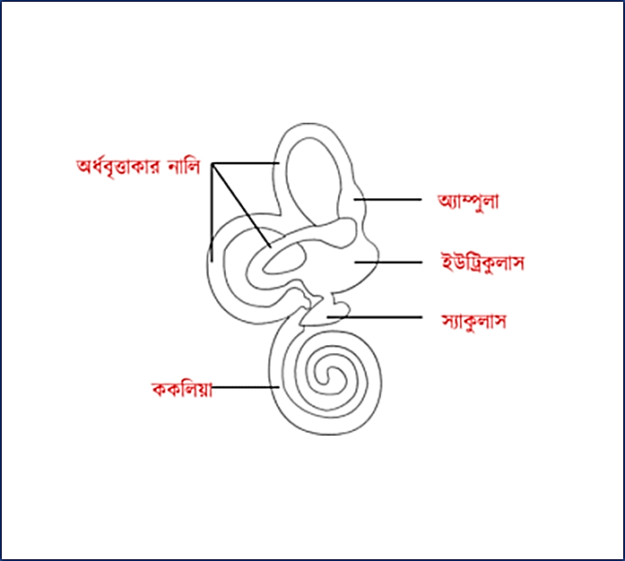
ক. ইউট্রিকুলাস
খ. স্যাকুলাস
অন্তঃকর্ণ
অর্ধবৃত্তাকার এ প্রকোষ্ঠটি তিনটি অর্ধবৃত্তাকার নালী দিয়ে গঠিত। এদের ভিতরে আছে খুব সূক্ষ্ম লোমের মতো স্নায়ু ও রস। নালির ভিতরের এ রস যখন নড়ে বা আন্দোলিত হয়, তখনই রায়স্নায়ু উদ্দীপ্ত হয়। আর তখনই সে উদ্দীপনা মস্তিষ্কে পৌঁছায়। এই অংশ দেহের ভারসাম্য রক্ষার কাজ করে।
অর্ধবৃত্তাকার এই প্রকোষ্ঠের চেহারা অনেকটা শাঁসের মতো গঠিত নালিকার মতো। একে ককলিয়ার বলে। ককলিয়ার ভেতরে শ্রবণ সংবেদী কোষ থাকে। গঠনতঃ নালিকার এক প্রান্তের সঙ্গে পূর্ণ থাকে। এই অংশ শ্রবণের কাজ করে।

Slide 18
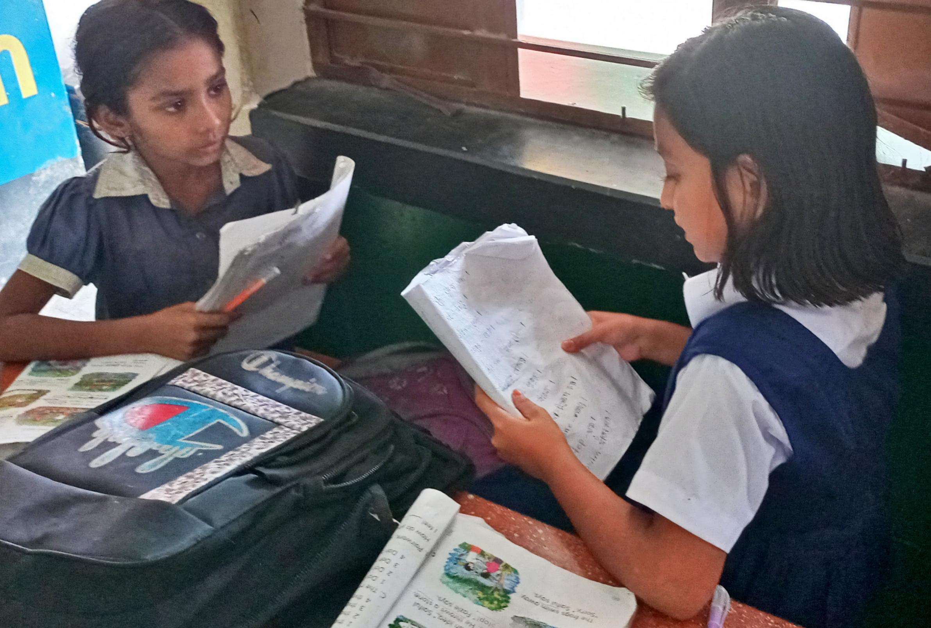
জোড়ায় কাজ
মডেল বা চার্টের সাহায্যে কানের বিভিন্ন অংশগুলো চিনে নাও।
এবার খাতায় মানুষের কানের একটি চিত্র এঁকে এর অংশগুলোর নাম লিখ। বিভিন্ন অংশের কাজ উল্লেখ কর।

Slide 19
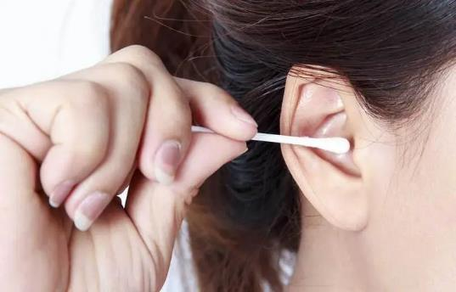

কানের যত্ন নেওয়ার কৌশল
নিয়মিত কান পরিষ্কার করা।
গোসলের সময় কানে যেন পানি না ঢোকে সে বিষয়ে সতর্ক থাকা।

Slide 20
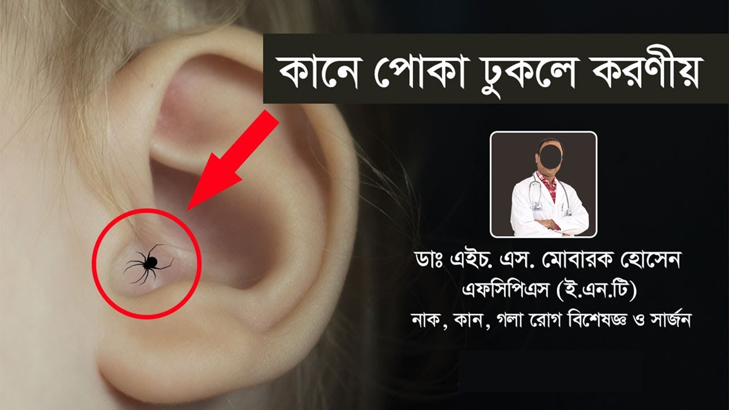
কানে বাহিরের কোনো বস্তু বা পোকারমত কিছু ঢুকলে ডাক্তারের পরামর্শ নেওয়া।

Slide 21

উচ্চ শব্দে গান শোনা কানের জন্য ক্ষতিকর।

Slide 22

দলীয় কাজ
কানের যত্ন নেওয়ার সময় কী কী সতর্কতা অবলম্বন করা উচিৎ বলে তুমি মনে করো। পোস্টার পেপারে লিখে শ্রেনিকক্ষে উপস্থাপন করো।

Slide 23

বহুনির্বাচনী প্রশ্ন (MCQ):
১. কান আমাদের কোন ইন্দ্রিয় অঙ্গ?
ক) দৃষ্টি খ) শ্রবণ গ) ঘ্রাণ ঘ) স্বাদ
২. কানের মাধ্যমে আমরা কী করতে পারি?
ক) দেখা খ) শোনা গ) গন্ধ পাওয়া ঘ) স্বাদ নেওয়া
৩. কানের ভিতরের অংশের নাম—
ক) অন্তঃকর্ণ খ) বাহ্যিক কর্ণ গ) নাক ঘ) চোখ
৪. কান পরিষ্কার করার সময় কী করা উচিত নয়?
ক) কাঠি ঢোকানো
খ) ধীরে ধীরে মুছে ফেলা
গ) ডাক্তারের পরামর্শ নেওয়া
ঘ) কটন বাড ব্যবহার করা

Slide 24

বাড়ীর কাজ
একটি চিত্র এঁকে কানের বিভিন্ন অংশের নাম লেখো।
আমাদের কানের যত্ন কেন জরুরি?” – এ বিষয়ে ৫টি বাক্য লিখে শ্রেণি কক্ষে উপস্থাপন করো।

Slide 25
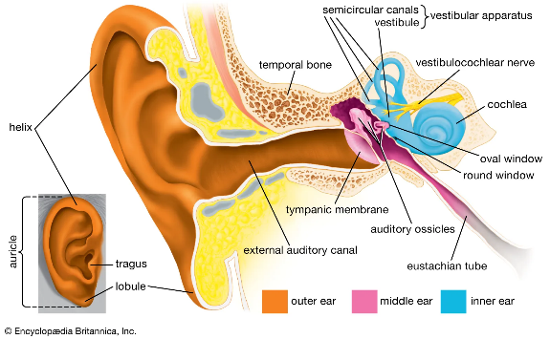
ধন্যবাদ
ভালো থাকো, সুস্থ থাকো ।

Slide 26







